Slide 1
История России
Начало Великой Отечественной войны
Учитель Жилёнене С.В.

Slide 2
План урока
1.Канун войны.
2.Начало войны.
3.Силы и планы сторон.
4.Неудачи Красной армии.
5.Битва за Москву.

Slide 3
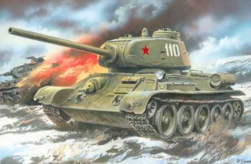
Задание на урок
Чем были вызваны неудачи Красной армии на начальном этапе войны?
СССР накануне войны

Slide 4
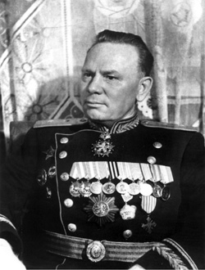
1.Канун войны.
Весной 1941 г. Советская разведка постоянно докладывала Сталину о том, что Германия готовится к нападению на СССР. Сталин этому не верил, т.к. счи-тал, что Гитлер не сможет начать войну пока не разгромит Англию. Он полагал, что война может начаться не ранее лета 1942 г. За оставшееся время пред -полагалось максимально эффективно подготовиться к боевым действиям.
5 мая 1941 г. Сталин взял на себя функции Председателя Совнаркома. Одновременно начала разрабатываться идея превентивного удара по Германии.
Павел Фитин , руководитель внешней разведки,
докладывал Сталину секретную информацию о начале войны

Slide 5
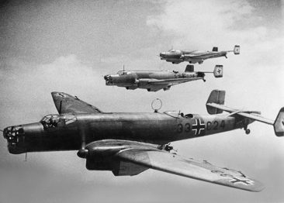
2.Начало войны.
22 июня 1941 г. Германия вероломно напала на СССР. Немцы нанесли удары по стратегически важным объектам и крупным городам. В первые часы войны Красная Армия потеряла несколько тысяч танков и самолетов. В первые часы Сталин не понял, что случилось, он приказал «разгромить немцев, но не переходить на их территорию». Затем Сталин «исчез» на 10 дней. В полдень 22 июня по радио к советскому народу обратился В.М.Молотов.
Немецкие бомбардировщики Юнкерс

Slide 6
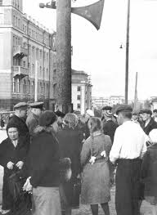
2.Начало войны.
Свое выступление он закончил словами: «Наше дело правое. Враг будет разбит. Победа будет за нами!» По всей стране была объявлена мобилизация военнообязанных.
23 июня создается Ставка Верховного Главнокомандования.
30 июня в соответствии с Консти туцией был создан Государственный комитет обороны, получивший всю полноту власти в стране. Оба органа возглавил И.Сталин.
В.М. Молотов – Объявление
22 июня 1941 года о начале войны

Slide 7
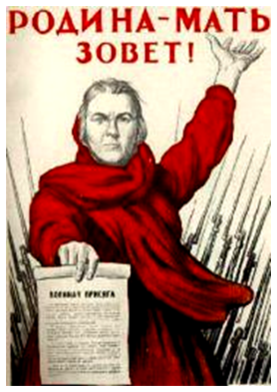
3.Силы и планы сторон.
Против Советского Союза выступил фашистский блок в составе Германии,Финляндии, Румынии,Италии,Венгрии,Словакии.Он располагал 190дивизиями.Красная Армия имела 170 дивизий.Численность войск с обеих сторон была равной-по 6 млн чел. По ар-тиллерийским орудиям также наблюдалось равенство. У СССР был перевес в танках и авиации, но немецкая техника была лучше.
И.Тоидзе.
Плакат 1941г.

Slide 8
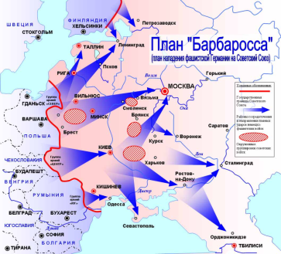
3.Силы и планы сторон.
План «Барбароссса», составленный с учетом опыта войны в Европе предусматривал проведение «молниеносной войны». Германская
армия должна была наступать 3 группами: группа «Север»-на Ленинг-рад, «Центр»-на Москву, «Юг»-на Украину. За 6 недель предполагалось разгромить Красную армию и выйти на линию Архангельск-Астрахань. Советское командование исходило из концепции «войны на чужой территории». Но этот план пришлось пересмотреть.
.
Планы немецкого
командования

Slide 9
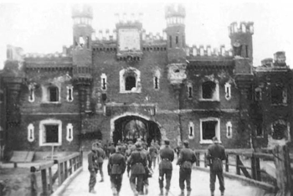
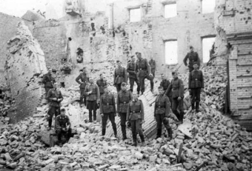
4.Неудачи Красной армии.
За 3 недели немцы оккупировали Литву, Латвию, Белоруссию, большую часть Украины, Молдавии,Эстонии. Красная Армия потеряла 100 дивизий,3,5 тыс.самолетов,6 тыс. танков. Западный фронт оказался в окружении, в то же время немцы столкнулись с отчаянным сопротивлением-враг потерял 100000 человек,40%танков,1000самолетов. Германия продолжала сохранять решающий перевес, но по мере продвижения вглубь страны, наступление постепенно замедлялось.
Брестская крепость.

Slide 10
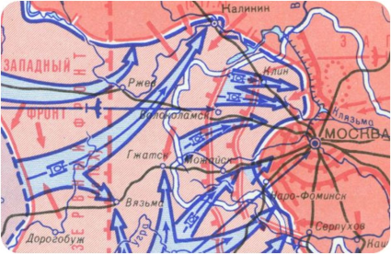
5.Битва за Москву.
Для захвата Москвы был подготовлен план «Тайфун». Немцы попытались достичь на этом на правлении трехкратного превосходству в живой силе и технике. 30 сентября началось генеральное наступление. Под Вязьмой и Брянском советские войска попали в окружение, но сковали действия врага. Оборону Москвы возглавил Георгий Жуков.
В начале октября враг подошел к городу и в Москве было объявлено осадное положение.
.
Оборону Москвы

Slide 11
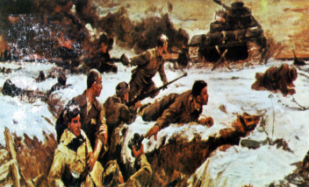
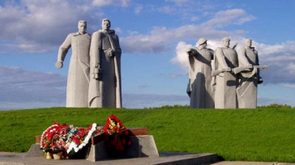
5.Битва за Москву.
7 ноября на Красной площади прошел парад. Его участники сразу же отправлялись на фронт. В середине ноября немцы возобновили наступление, но столкнулись с отчаянным сопротивлением. Особо отличилась 316 дивизия генерала Панфилова. В это время к западу от Москвы советское командование сосредоточило мощные резервы и 5-6 декабря Красная армия нанесла контрудар. В результате немцы потеря ли 38 дивизий, они были отброшены от Москвы на 250 км, план «молниеносной войны» был сорван.
Подвиг героев-панфиловцев

Slide 12
Ответим на вопросы:
1. Перечислите события кануна войны.
2. Каковы были планы сторон?
3. В чем причины неудач Красной армии в начале войны?
4.Итоги битвы за Москву.

